Slide 1
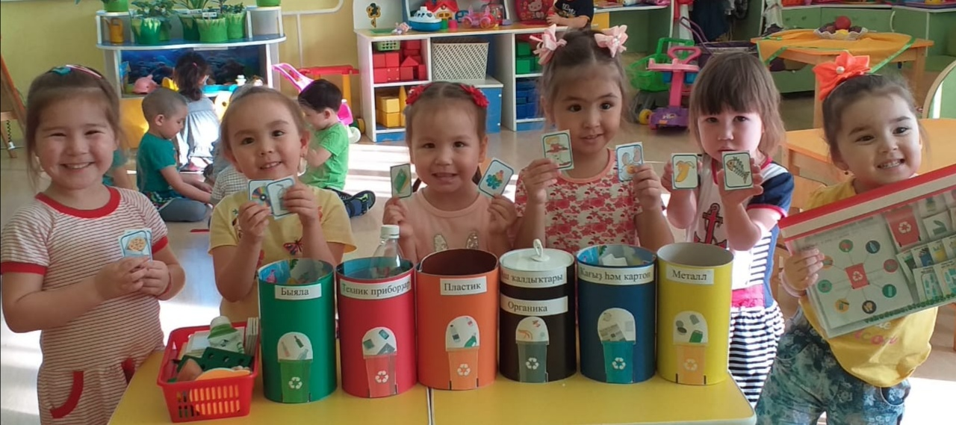
Консультация «Раздельный сбор мусора»
Выполнила: Кулембетова Зубаржат Вакилевна
Сибай – 2020

Slide 2
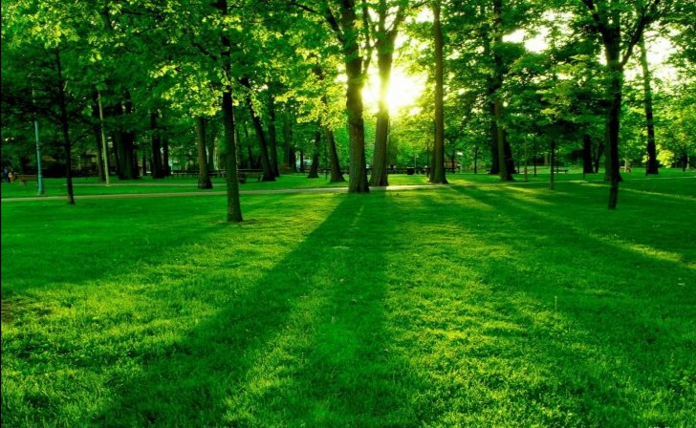
Введение
Экологическое воспитание формирует подлинно человеческое отношение к природе, определяет допустимые пределы ее преобразования, усвоения социоприродных закономерностей и нормативов поведения, при которых возможно дальнейшее существование и развитие человека.
На этапе дошкольного детства ребенок получает эмоциональные впечатления о природе, накапливает представления о разных формах жизни, т.е. у него формируются первоосновы экологического мышления, сознания, закладываются начальные элементы экологической культуры. В наше время проблемы экологического воспитания вышли на первый план, и им уделяют всё больше внимания.

Slide 3
Цель: способствовать формированию у детей и взрослых экологической культуры и экологического сознания через формирование бережного отношения к природным ресурсам и внедрения практики современного способа сбора отходов, подлежащих вторичной переработке.

Slide 4
Задачи:
- воспитание гуманного отношения к природе (нравственное воспитание);
- формирование системы экологических знаний и представлений (интеллектуальное развитие);
- развитие эстетических чувств (умения увидеть и прочувствовать красоту природы, восхититься ею, желания сохранить её);
- закрепить знания детей о свойствах различных материалов;
- уточнить знания детей о причинах возникновения мусора;
- формировать представления детей об утилизации мусора, о целесообразности вторичного использования отходов;
- воспитывать бережное отношение к чистоте улиц города;
- мотивировать к раздельному сбору мусора.

Slide 5
Актуальность: причиной актуальности экологического воспитания является деятельность человека в природе, часто безграмотная, неправильная с экологической точки зрения, расточительная, ведущая к нарушению экологического равновесия. Каждый из тех, кто принёс и приносит вред природе, когда-то был ребёнком. Вот почему так велика роль дошкольных учреждений в экологическом воспитании детей, начиная с раннего возраста.
Мусор загрязняет землю, воду, воздух и влияет на здоровье человека. Количество мусорных полигонов все увеличивается, но все равно не успевает за горами мусора. Решением проблемы может быть раздельный сбор мусора жителями населённых пунктов.

Slide 7
Работа с детьми.
Познавательное развитие
Цикл бесед с детьми направленных на выявление причин появления мусора, изучение способов раздельного сбора ТБО и деятельность мусороперерабатывающих заводов.
Беседы: «Земля - наш общий дом и мы его спасём»; «Что для природы хорошо, а что плохо»; «Мусорная фантазия».
Цель: воспитание у детей гуманного отношения к природе, желание сберечь и сохранить красоту природы.

Slide 8
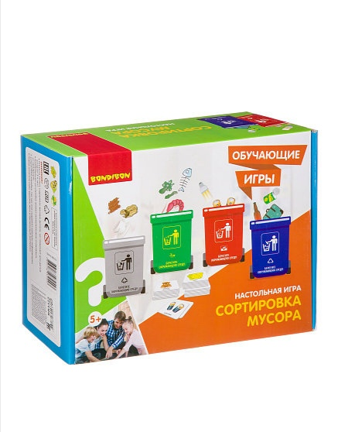
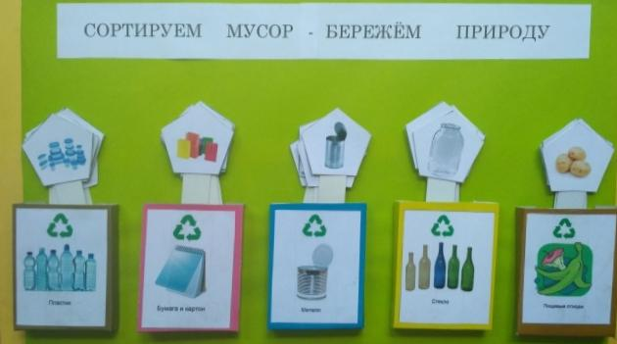
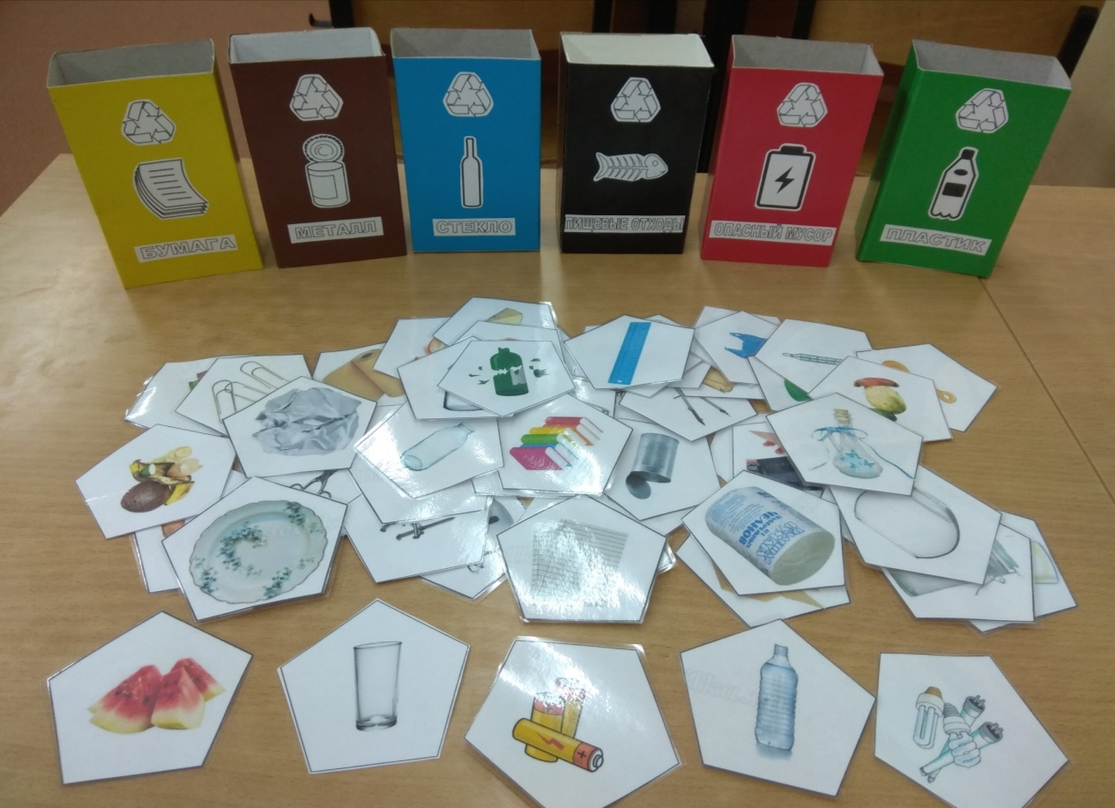
Дидактические игры: «Собери мусор правильно». «Сортируем мусор»

Slide 9
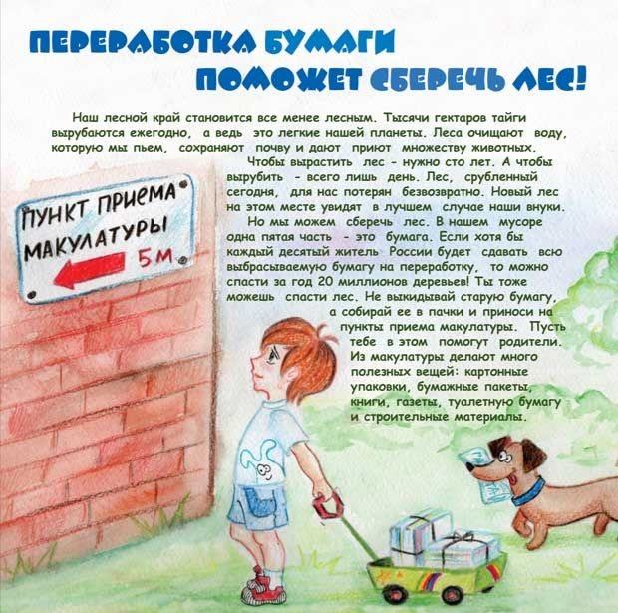
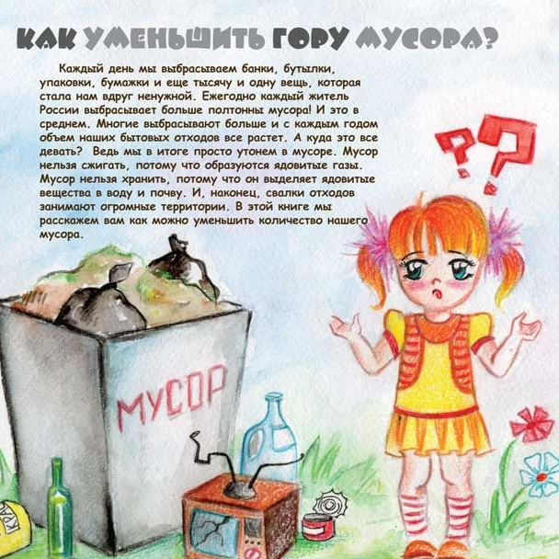
Художественно-эстетическое развитие, развитие речи
Чтение экологических рассказов, сказок, стихотворений, разучивание стихотворений. Составление описательных и творческих рассказов по картинкам.

Slide 10
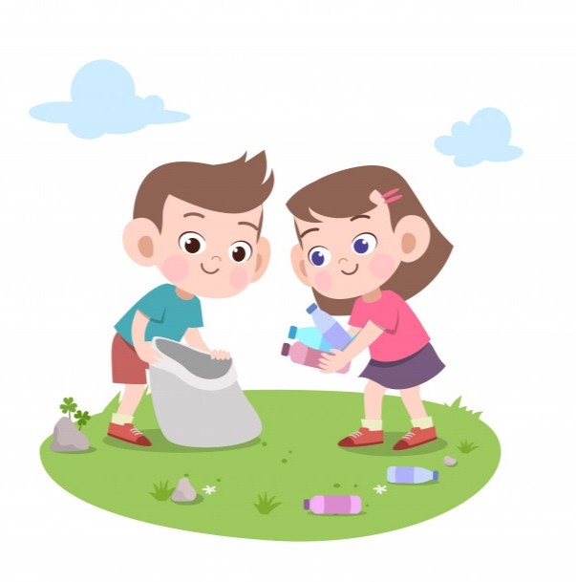
«Мусор нужно разделять»!
Понимать должны мы с детства,
Чтоб планету сохранять,
Загрязнять нельзя природу,
Мусор с толком разделять.
Запомни! Раз, два, три, четыре
Необходимо баков,
Чтобы мусор разделять.
Тогда мы все-все дружно, вместе
Сохраним планету
И экономику страны!
Если все раздельно сложим,
Мы стране родной поможем!
В этот бак металл положим,
А вот в этот бак картон.
Запомни! Раз, два, три, четыре
Необходимо баков,
Чтобы мусор разделять.
Тогда мы все-все дружно, вместе
Сохраним планету
И экономику страны!
А вот здесь пусть будет пластик.
Чтобы не валялся он.
В этот бак положим банки
И забудем слово «СВАЛКИ»!
Запомни! Раз, два, три, четыре
Необходимо баков,
Чтобы мусор разделять.
Тогда мы все-все дружно, вместе
Сохраним планету
И экономику страны!
Разучивание лозунгов и стихов посвящённых к раздельному сбору мусора.
Сортируем отходы, сохраняем природу!
Мусор без сомнения требует деления.
Разделим мусор на цвета!
Это всем легко понять, мусор нужно разделять!

Slide 11
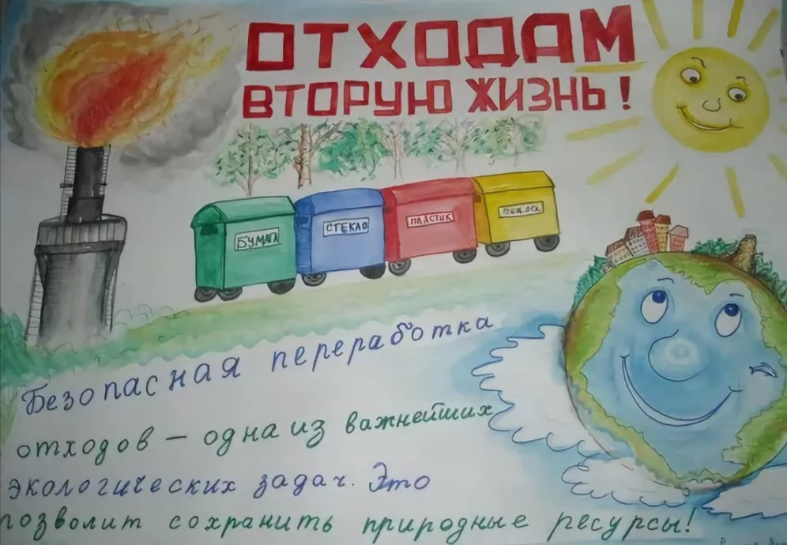
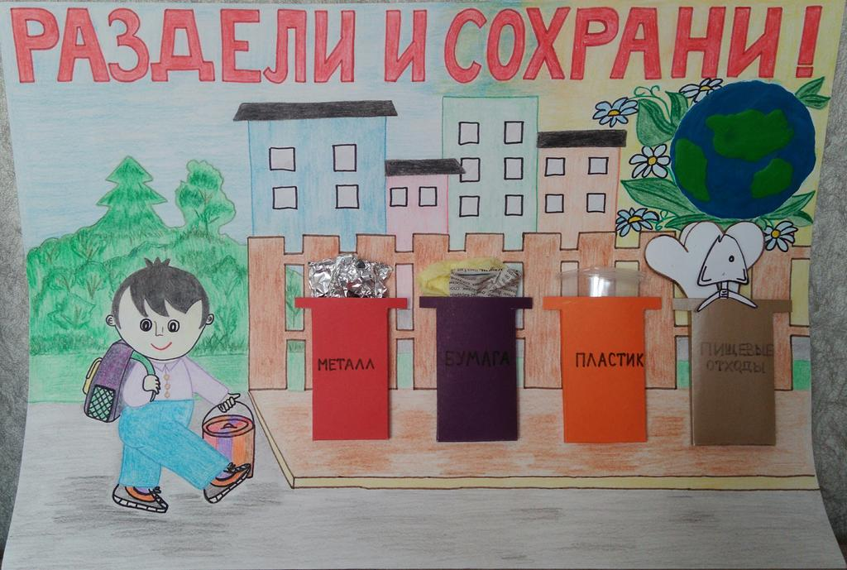
Рисование плакатов «Дети за раздельный сбор мусора!», оформление выставки. Арт-переработка бросового материала: изготовление поделок, макетов, аппликативных работ.

Slide 12
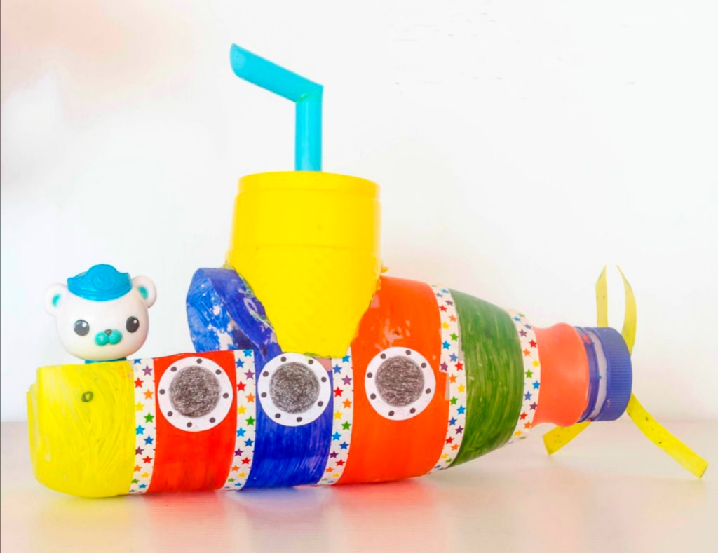
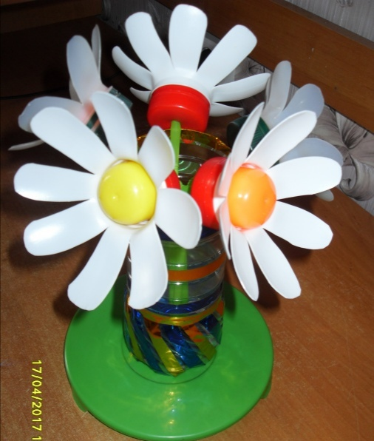
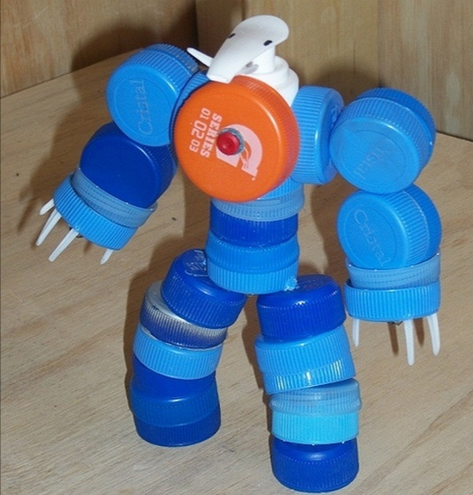
Социально- коммуникативное развитие.
Консультация, мастер класс для родителей «Вторая жизнь мусора», «Нетрадиционное физкультурное оборудование».
Организация конкурса поделок из бросового материала «АРТ-переработка мусора», оформление выставки.
Совместный с родителями досуг «Дети за раздельный сбор мусора!».

Slide 13
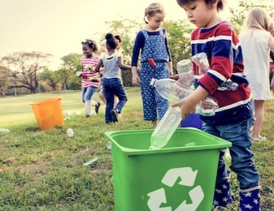
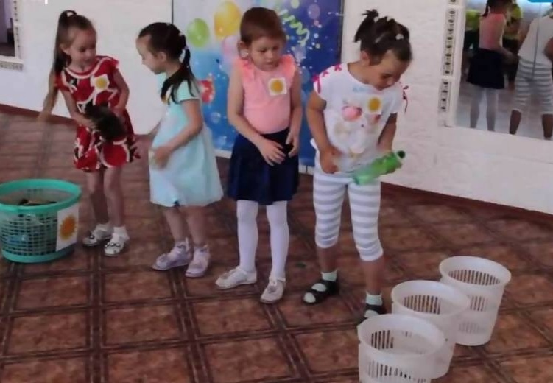
Физическое развитие.
Использование нетрадиционных физкультурных оборудований оборудований на занятиях, в проведении подвижных игр. Командные игры: «Какая команда быстрее и правильно соберёт весь мусор», «Поможем убирать мусор правильно»

Slide 14
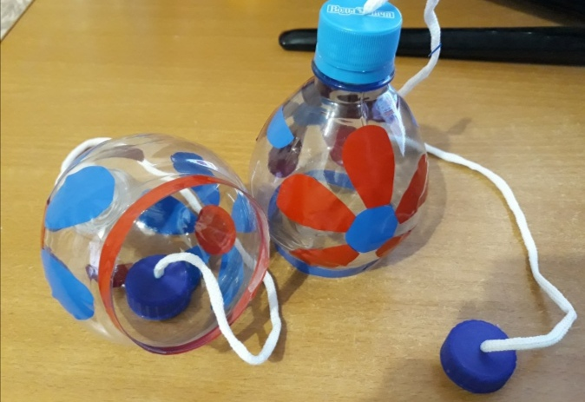
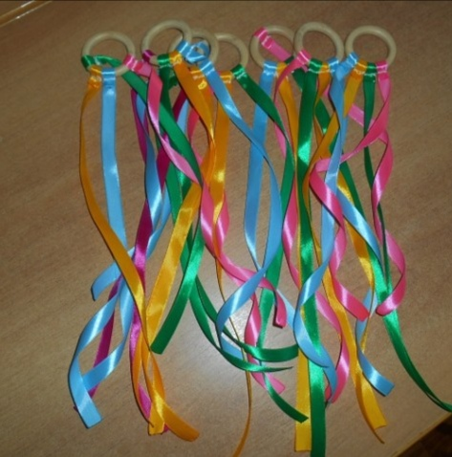
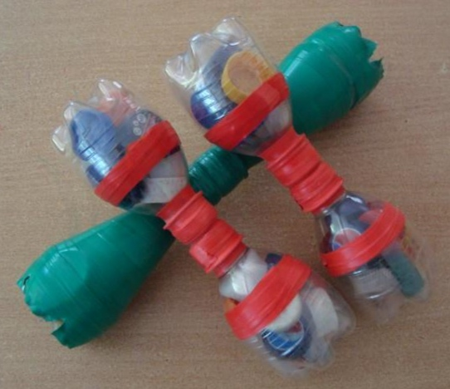
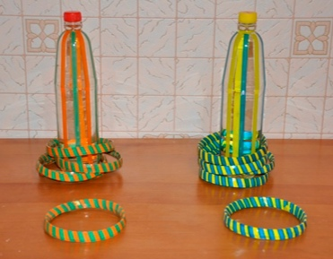
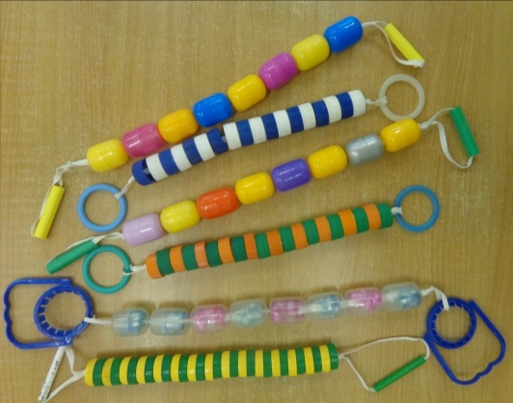

Slide 15
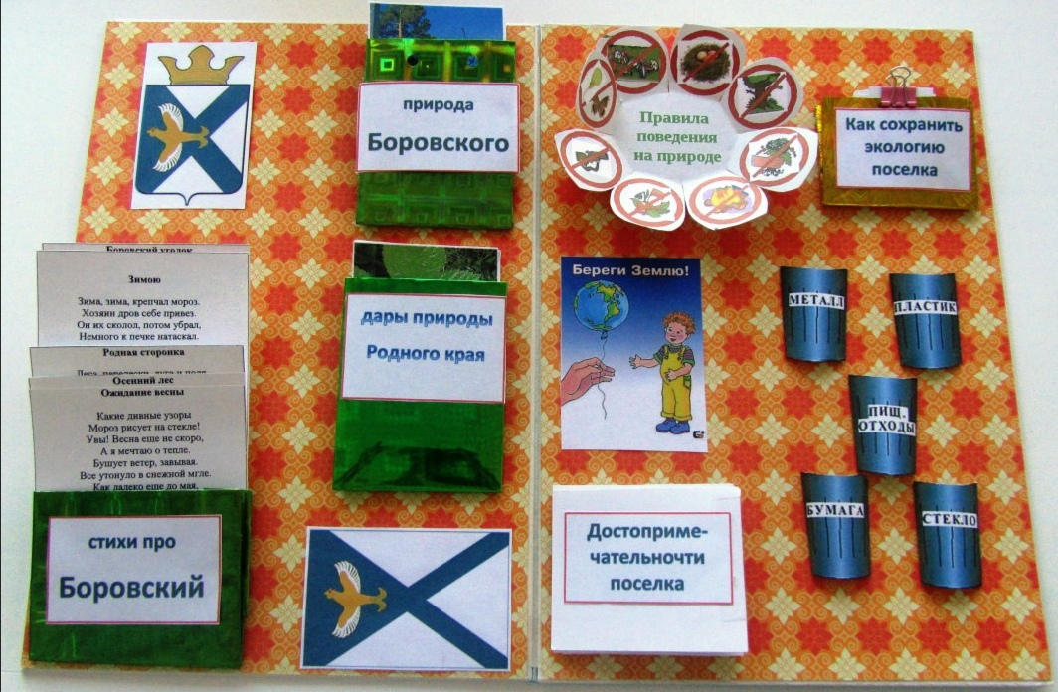
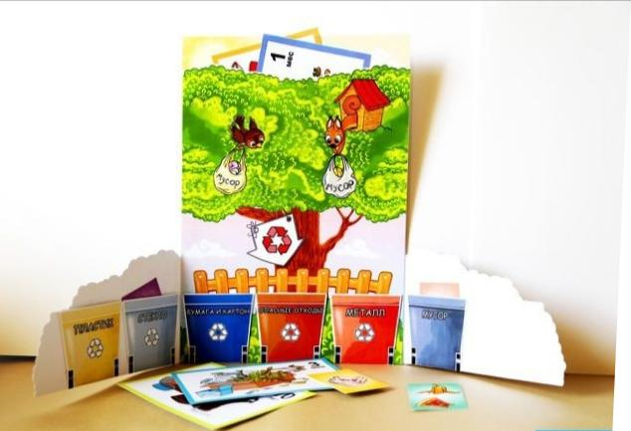
Создание летбуков

Slide 16
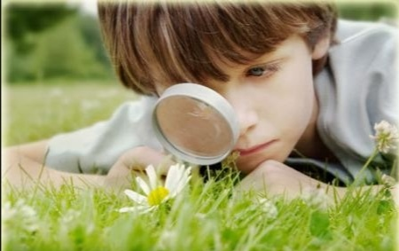
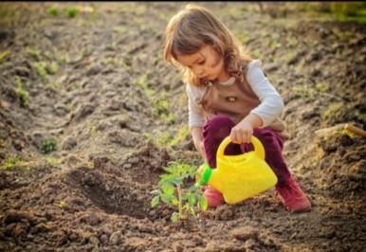
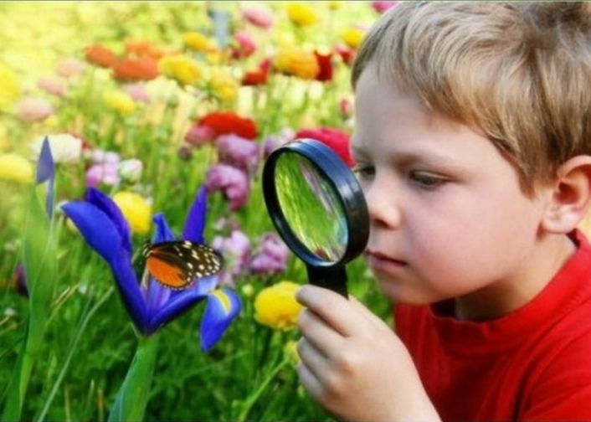
Проблема переработки отходов одна из самых важных экологических проблем. В решении экологических проблем важно участие каждого человека. Привлекая подрастающего поколения к этому проблему, они больше узнают , что никому не нужный мусор может быть использован с огромной пользой для человека — из вторичного сырья получают необходимые вещества и материалы, которые затем идут на изготовление новых товаров. Если каждый человек будет стремиться сделать чище свой двор, улицу, город, все люди будут дышать свежим воздухом, пить чистую воду, любоваться красотой земли!

Slide 17
Будущее нашей земли в наших руках

Slide 18
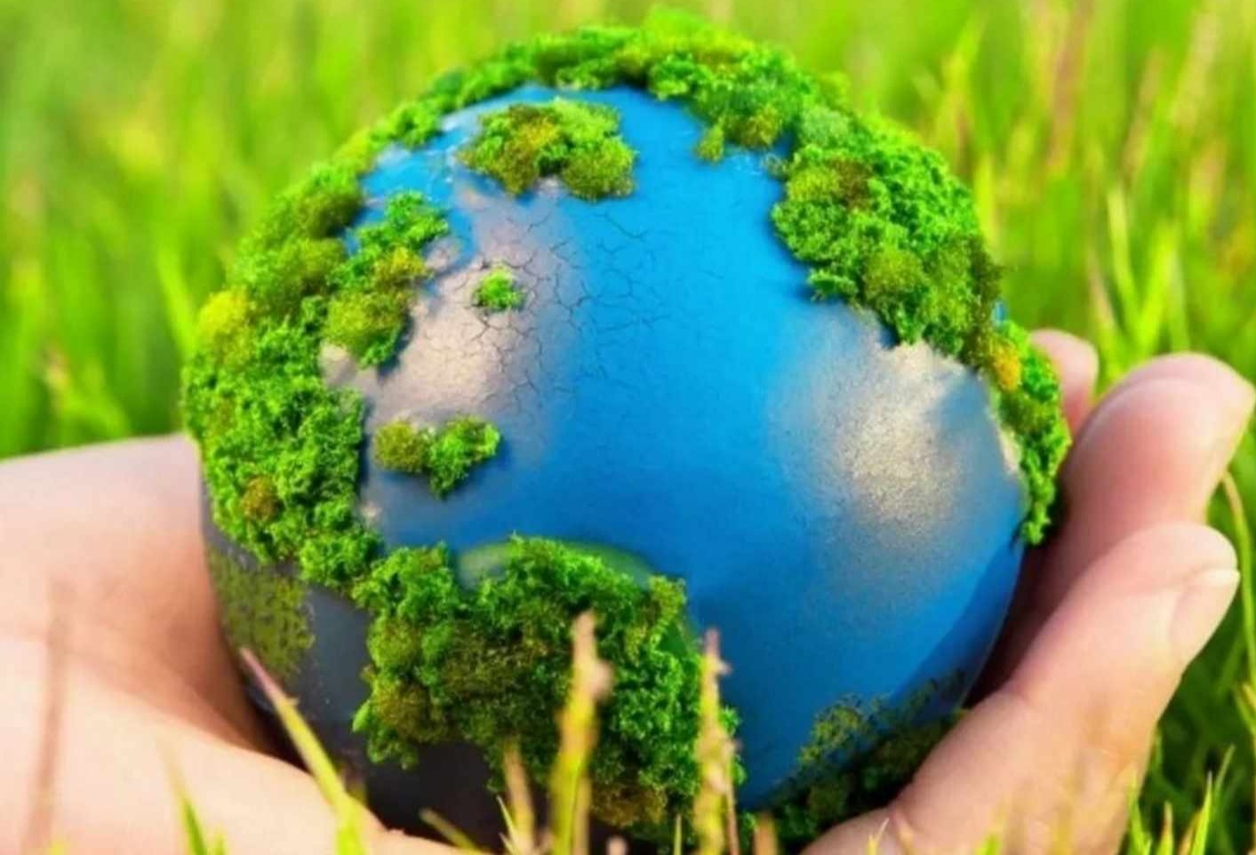
Спасибо за внимание!

